Slide 1
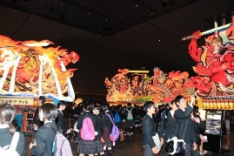
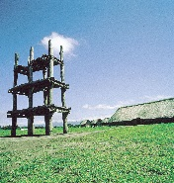
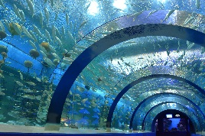
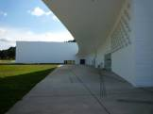
まつり・歴史・文化・芸術を体験する【青森県】
出発地：各地
日次 | 行 程 | 宿泊
1 | 各地＝＝＝八甲田丸＝（4分）＝＝ねぶたの家 ワ・ラッセ・・・青森市内（昼食）＝＝（15分）＝＝三内丸山遺 跡＝（35分）＝＝浅虫温泉泊 | 青森県 浅虫温泉
2 | 宿泊地＝＝（3分）＝＝浅虫水族館＝＝（35分）＝＝青森県立美術館＝＝（15分）＝＝（昼食）＝＝青森県 観光物産館アスパム＝＝＝各地
東北ルートマップ
八甲田丸・ねぶたの家 ワ・ラッセ
青森県観光物産館アスパム
浅虫温泉
浅虫水族館
三内丸山遺跡
青森県立美術館
（凡例） ・・・：徒歩 ■□■□：JR ＝＝＝：バス ～～～：船舶 －－－：航空機
ねぶたの家 ワ・ラッセ
三内丸山遺跡
浅虫水族館
青森県立美術館
大型ねぶたに囲まれ、本番さながらの祭りを体験します。地元に長く伝承されているねぶた祭りを体験する事で自分たちの地域文化に目を向けるきっかけとなります。
日本最大級の縄文集落の遺跡を巡りながら縄文時代の生活の知恵について学びます。三内丸山遺跡は考古学史を書き換えた特別史跡です。
楽しいイルカ・ペンギン・アザラシなどのパフォーマンスショーやウミガメの餌やりなどの体験メニューがあります。
青森県の芸術風土を世界に向けて発信する「青森県立美術館」は、小グループに分かれて鑑賞サポーターと対話しながら鑑賞するギャラリートークと自由鑑賞を組み合わせたプログラムもあります。

